Slide 1
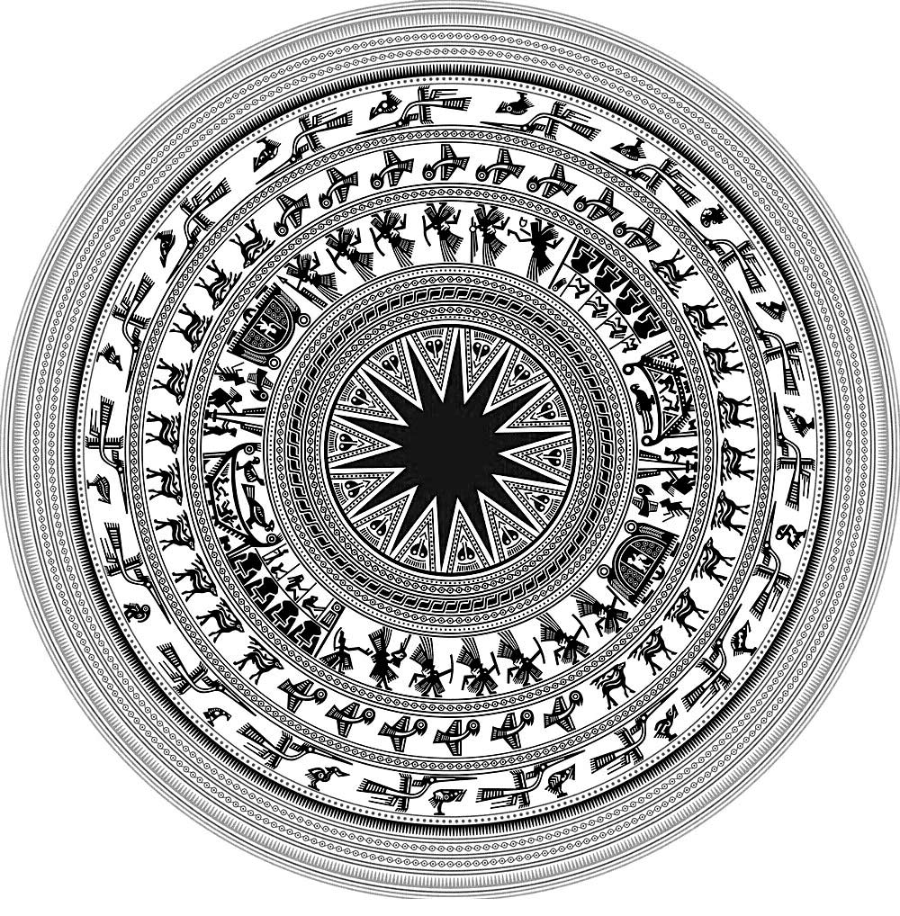




Slide 2



Slide 3
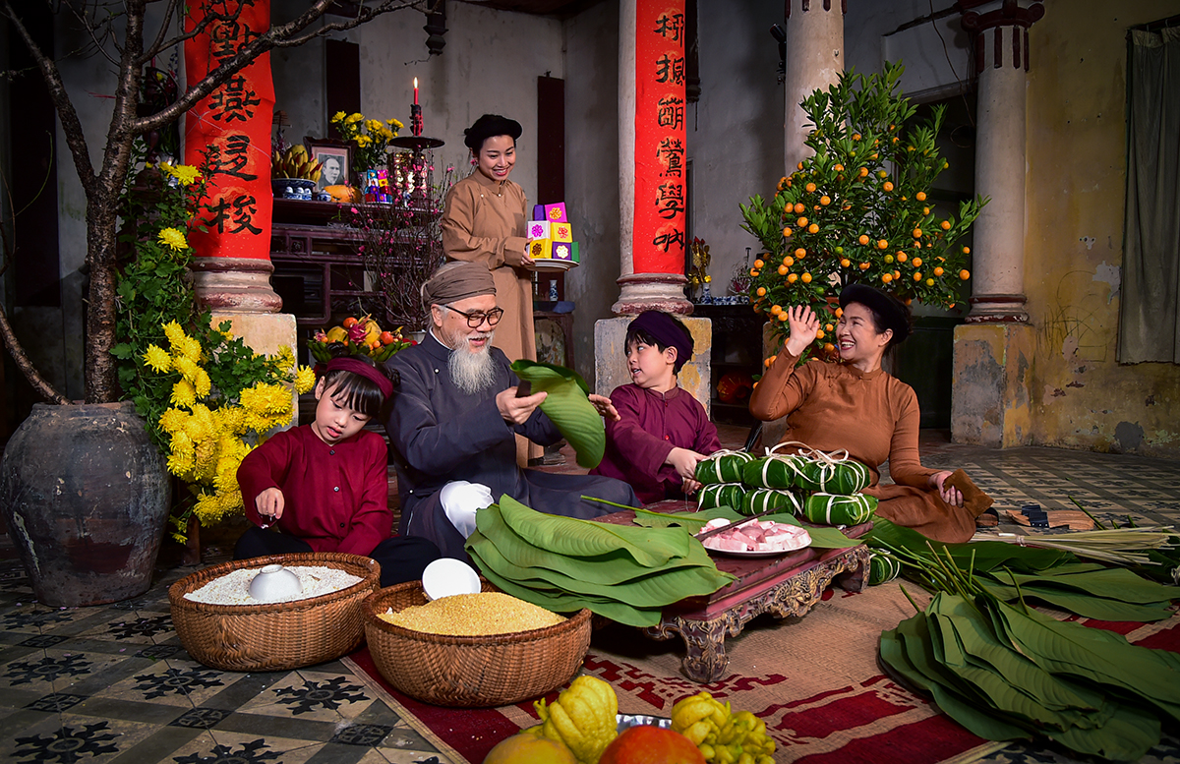

Quan sát hình ảnh bên và chia sẻ những thông tin mà em biết liên quan đến hình ảnh đó.
Hãy giới thiệu những phong tục tương tự ở địa phương em.
Thực vật "ăn" gì để sống?

Slide 4
Gói bánh chưng vào các dịp lễ, tết là một nét đẹp văn hóa của người Việt cổ, được hình thành ngay từ thời Văn Lang - Âu Lạc và được duy trì cho đến ngày nay.

Slide 5
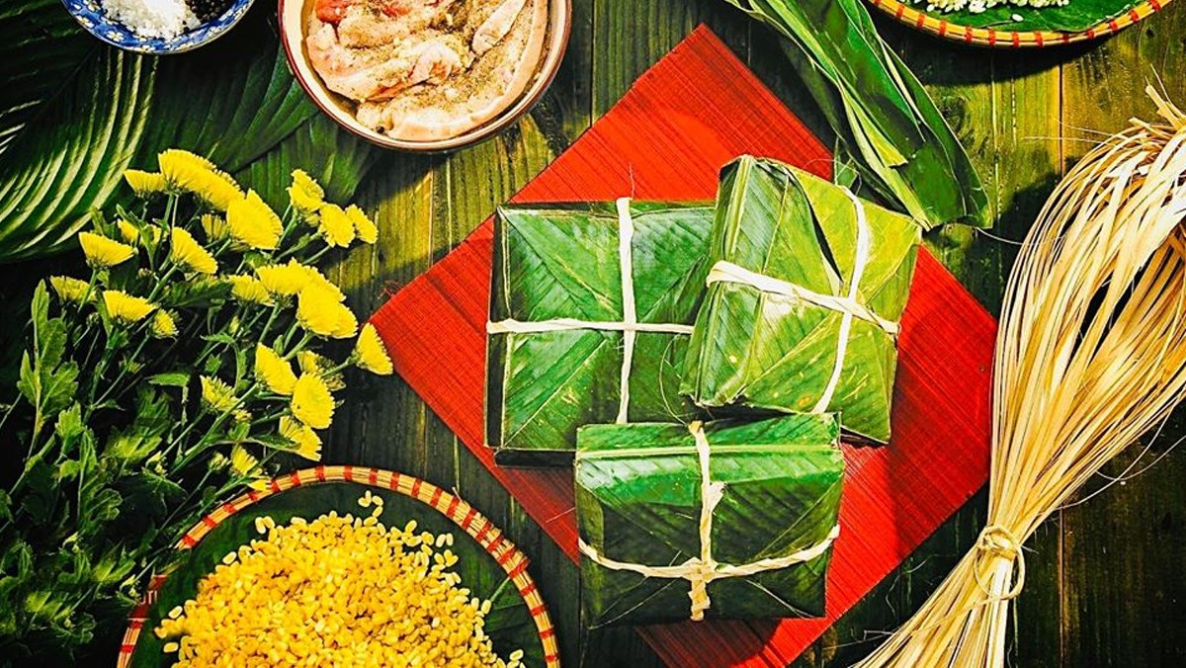
Người Việt thường dâng cúng bánh chưng vào các dịp lễ, tết để bày tỏ lòng thành, sự biết ơn với tổ tiên, trời đất và cầu mong một năm mưa thuận, gió hòa.

Slide 6
KHÁM PHÁ

Slide 7
1
Văn hóa truyền thống

Slide 8
Đọc thông tin và dựa vào Tài liệu giáo dục địa phương, hãy thực hiện nhiệm vụ:
Kể tên một số phong tục, tập quán, nhà ở, lễ hội và món ăn ở địa phương em
Thực vật "ăn" gì để sống?
Giới thiệu với bạn về một loại trang phục hoặc một món ăn/một lễ hội tiêu biểu ở địa phương em.
Thực vật "ăn" gì để sống?

Slide 9
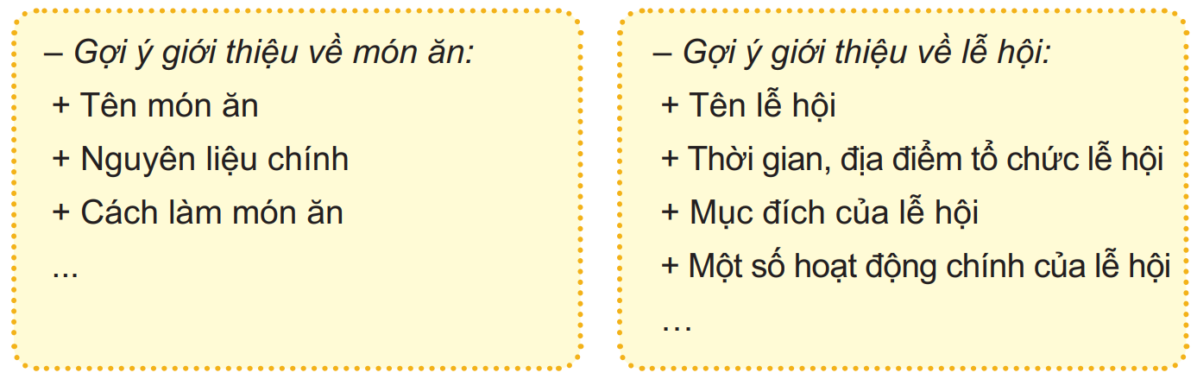
Kể tên một số phong tục, tập quán, nhà ở, lễ hội và món ăn ở địa phương em

Slide 10
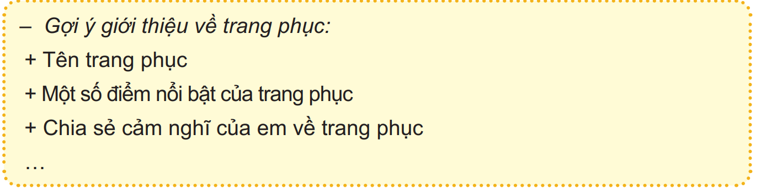
Giới thiệu với bạn về một loại trang phục hoặc một món ăn/một lễ hội tiêu biểu ở địa phương em.

Slide 11


Slide 12
1. Lập và hoàn thiện bảng (theo gợi ý dưới đây) về một số nét văn hóa truyền thống tiêu biểu của địa phương em.
STT | Lĩnh vực | Tên gọi | Mô tả
1 | Lễ hội | ? | ?
2 | Món ăn | ? | ?
3 | Phong tục, tập quán | ? | ?
… | ? | ? | ?

